Slide 1
05-8
These materials are by the Kongki Ka Project and are made available to you under the terms of the Creative Commons Attribution ShareAlike license 4.0.
You have permission to share and redistribute these materials in any format and to make reasonable revisions and adaptations of this translation, provided that:
You include the above licence and source information.
If you redistribute these materials or create derivatives, you must distribute your contributions under the same license as the original.
The Holy Bible, Berean Standard Bible, BSB is produced in cooperation with Bible Hub, Discovery Bible, OpenBible.com, and the Berean Bible Translation Committee. This text of God's Word has been dedicated to the public domain.
Hindi text is from Free Bibles India. This translation is made available under the terms of a Creative Commons Attribution-ShareAlike 4.0 International License.

Slide 2
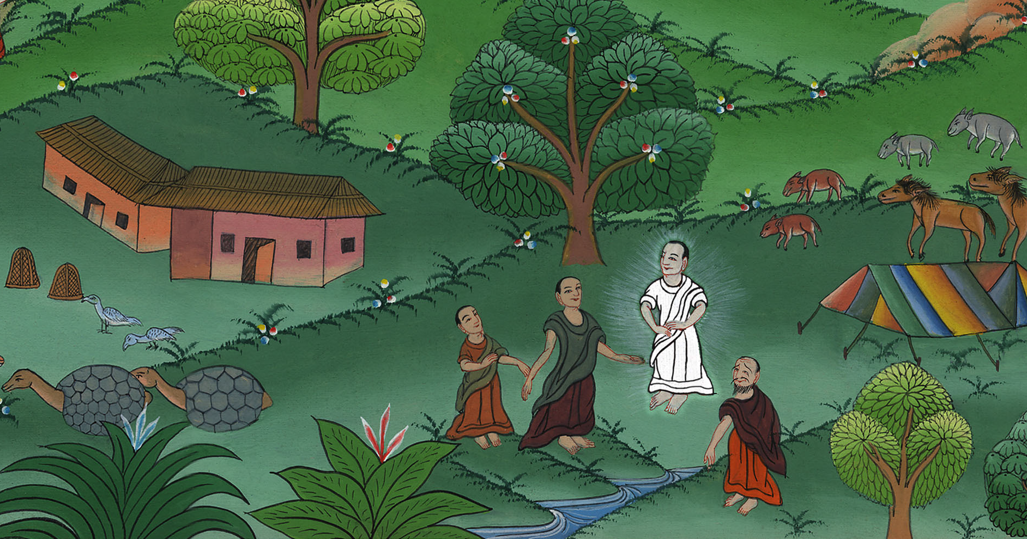
8
इब्राहीम का परमेश्वर से पक्की बातचीत - उत्पत्ति 18:16-33
This work is licensed under a Creative Commons Attribution-ShareAlike 4.0 International License

Slide 3
Abraham bargains with God – Genesis 18:16-33
इब्राहीम का परमेश्वर से पक्की बातचीत - उत्पत्ति 18:16-33

Slide 4
इब्राहीम का परमेश्वर से पक्की बातचीत - उत्पत्ति 18:16-33
Notes:
8) Abraham bargains with God – Gen 18:20-33 (Center Bottom) ཡུལ་སོ་དྷོམ་གྱི་ཆེད་དུ་ཨབ་ར་ཧམ་གྱིས་ཞུ་བ་འབུལ་བ།

Slide 5
16When the men got up to leave, they looked out over Sodom, and Abraham walked along with them to see them off.
16 फिर वे पुरुष वहाँ से चलकर, सदोम की ओर दृष्टि की; और अब्राहम उन्हें विदा करने के लिये उनके संग-संग चला।

Slide 6
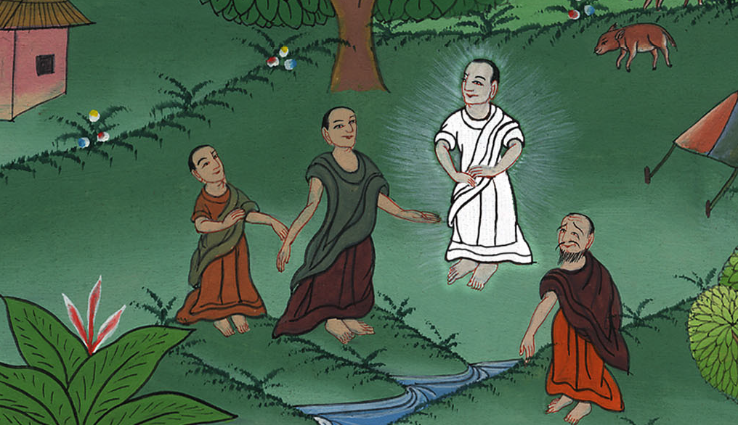
उत्पत्ति 18:16
Notes:
¹⁶ The men got up to leave. They looked down toward Sodom. Abraham walked along with them to see them on their way.
16དེ་ནས་མི་དེ་ཚོ་ལངས་ཏེ་སོ་དྷོམ་མཐོང་བའི་གནས་སུ་ཕྱིན་པ་དང་། ཨབ་ར་ཧམ་ཕར་ཙམ་དེ་ཚོ་ལ་སྐྱེལ་བརསོང་ངོ་།

Slide 7
17And the Lord said, “Shall I hide from Abraham what I am about to do?
17 तब यहोवा ने कहा, “यह जो मैं करता हूँ उसे क्या अब्राहम से छिपा रखूँ?

Slide 8
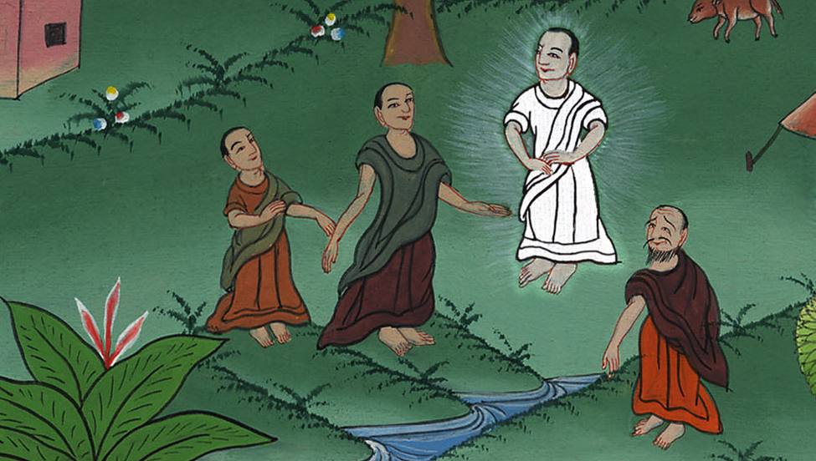
उत्पत्ति 18:17
Notes:
¹⁷ Then the Lord said, “Should I hide from Abraham what I am about to do?
17དེ་ནས་གཙོ་བོ་དཀོན་མཆོག་གིས་འདི་ལྟར་ཐུགས་བསམ་བཞེས་ཏེ། ངས་བྱ་བ་གང་བྱས་སྐོར་ཨབ་ར་ཧམ་ནས་སྦས་མི་ཡོང་།

Slide 9
20Then the Lord said, “The outcry against Sodom and Gomorrah is great. Because their sin is so grievous, 21I will go down to see if their actions fully justify the outcry that has reached Me. If not, I will find out.”
20 फिर यहोवा ने कहा, “सदोम और गमोरा के विरुद्ध चिल्लाहटb बढ़ गई है, और उनका पाप बहुत भारी हो गया है; 21 इसलिए मैं उतरकर देखूँगा, कि उसकी जैसी चिल्लाहट मेरे कान तक पहुँची है, उन्होंने ठीक वैसा ही काम किया है कि नहीं; और न किया हो तो मैं उसे जान लूँगा।”

Slide 10
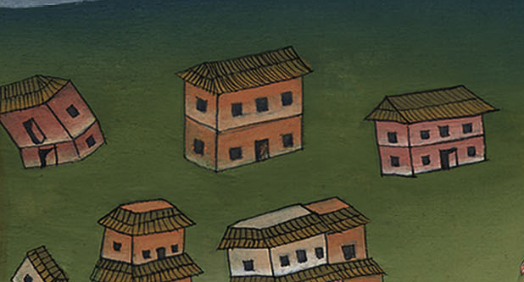
उत्पत्ति 18:20
Notes:
²⁰ The Lord also said, “The cries against Sodom and Gomorrah are very great. Their sin is so bad ²¹ that I will go down and see for myself. I want to see if what they have done is as bad as the cries that have reached me. If it is not, then I will know.”
20དེ་ནས་གཙོ་བོ་དཀོན་མཆོག་གིས་ཨབ་ར་ཧམ་ལ་གསུངས་པ། སོ་དྷོམ་དང་གྷོ་མོ་རཱའི་ཐོག་ཉེས་པ་དྲག་པོ་བཀལ་ཡོད་པ་དང་། དེ་ཚོས་སྡིག་པ་ཆེན་པོ་བྱས་ཡོད་དོ། 21ངས་ཐོས་པའི་དེ་ཚོའི་ཉེས་པ་རྣམས་བདེན་པ་ཡིན་མིན་རྟགས་དཔྱད་བྱེད་ཕྱིར་ང་དེར་མར་འགྲོ་དགོས།

Slide 11
Sodom is the place where Lot Lives. Abraham begs God to save Sodom from destruction. “Would you really destroy the righteous along with the wicked? What if there are even 50 good people in that city? Do they deserve to be destroyed.
सदोम वह स्थान है जहाँ लूत रहता है। इब्राहीम ने सदोम को विनाश से बचाने के लिए ईश्वर से प्रार्थना की। “क्या तू सचमुच दुष्टों के साथ धर्मियों को भी नाश करेगा? अगर उस शहर में 50 भी अच्छे लोग हों तो क्या होगा? क्या वे नष्ट होने लायक हैं?

Slide 12
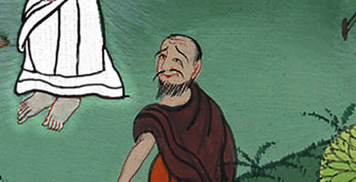
Notes:
Sodom is the place where Lot Lives. Abraham begs God to save Sodom from destruction. “Would you really destroy the righteous along with the wicked? What if there are even 50 good people in that city? Do they deserve to be destroyed.

Slide 13
26So the Lord replied, “If I find fifty righteous ones within the city of Sodom, on their account I will spare the whole place.”
26 यहोवा ने कहा, “यदि मुझे सदोम में पचास धर्मी मिलें, तो उनके कारण उस सारे स्थान को छोड़ूँगा।”

Slide 14
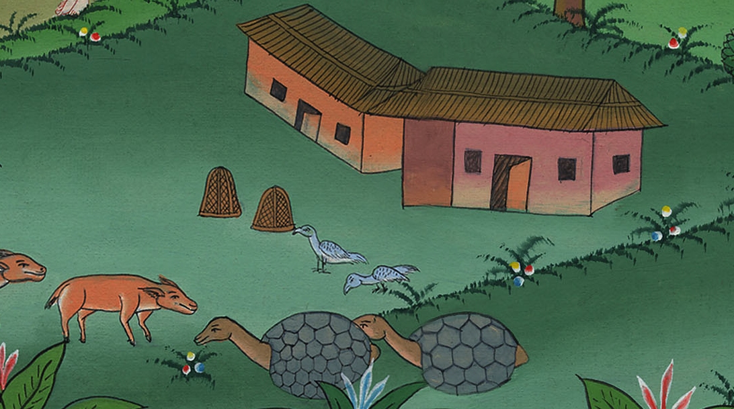
उत्पत्ति 18:26
Notes:
²⁶ The Lord said, “If I find 50 godly people in the city of Sodom, I will spare it. I will spare the whole place because of them.”
26ལན་དུ་གཙོ་བོ་དཀོན་མཆོག་གིས། གལ་སྲིད་གྲོང་ཁྱེར་སོ་དྷོམ་ནང་ཉེས་སྐྱོན་མེད་པའི་མི་ལྔ་བཅུ་ཡོད་ན། དེ་དག་གི་ཕྱིར་ངས་གྲོང་ཁྱེར་དེ་ཡོངས་སུ་མེད་པར་མི་བྱེད་གསུངས་སོ།

Slide 15
28suppose the fifty righteous ones lack five. Will You destroy the whole city for the lack of five?”
He replied, “If I find forty-five there, I will not destroy it.”
28 कदाचित् उन पचास धर्मियों में पाँच घट जाएँ; तो क्या तू पाँच ही के घटने के कारण उस सारे नगर का नाश करेगा?” उसने कहा, “यदि मुझे उसमें पैंतालीस भी मिलें, तो भी उसका नाश न करूँगा।”

Slide 16
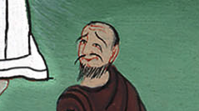
उत्पत्ति 18:28
Notes:
²⁸ What if the number of godly people is five fewer than 50? Will you destroy the whole city because there are five fewer people?”
“If I find 45 there,” he said, “I will not destroy it.”
28འོན་ཀྱང་གྲོང་ཁྱེར་དེའི་ནང་ཉེས་སྐྱོན་མེད་པའི་མི་ལྔ་བཅུའི་ཚབ་ཏུ་མི་བཞི་ཅུ་ཞེ་ལྔ་ མ་གཏོགས་མེད་ན། མི་ལྔ་ཉུང་དུ་སོང་བས་གྲོང་ཁྱེར་ཐམས་ཅད་མེད་པར་མཛད་དམ་ཞུས་པས།
ཁོང་གིས། གལ་སྲིད་ཉེས་སྐྱོན་མེད་པའི་མི་བཞི་བཅུ་ཞེ་ལྔ་ཐོབ་ན། ངས་གྲོང་ཁྱེར་དེ་མེད་པར་མི་བྱའོ་ཞེས་གསུངས་སོ།

Slide 17
29Once again Abraham spoke to the Lord, “Suppose forty are found there?”
He answered, “On account of the forty, I will not do it.”
29 फिर उसने उससे यह भी कहा, “कदाचित् वहाँ चालीस मिलें।” उसने कहा, “तो मैं चालीस के कारण भी ऐसा न करूँगा।”

Slide 18
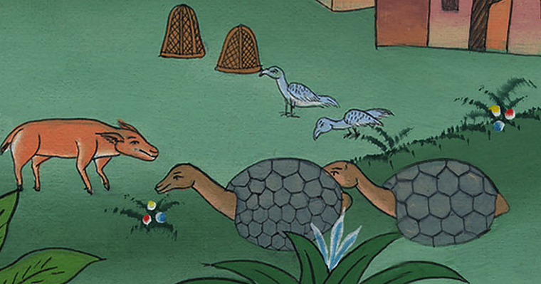
उत्पत्ति 18:29
Notes:
²⁹ Once again Abraham spoke to him. He asked, “What if only 40 are found there?”
He said, “If there are 40, I will not do it.”
29ཡང་སྐྱར་ཨབ་ར་ཧམ་གྱིས་ཞུས་པ། གལ་སྲིད་མི་དྲང་པོ་བཞི་བཅུ་ལས་མེད་ན་གང་མཛད་དམ་ཞུས་པས།
ཁོང་གིས། དེ་དག་བཞི་བཅུ་ཕྱིར་ཡང་ངས་མེད་པར་མི་བྱའོ་གསུངས་སོ།

Slide 19
30Then Abraham said, “May the Lord not be angry, but let me speak further. Suppose thirty are found there?”
He replied, “If I find thirty there, I will not do it.”
30 फिर उसने कहा, “हे प्रभु, क्रोध न कर, तो मैं कुछ और कहूँ: कदाचित् वहाँ तीस मिलें।” उसने कहा, “यदि मुझे वहाँ तीस भी मिलें, तो भी ऐसा न करूँगा।”

Slide 20
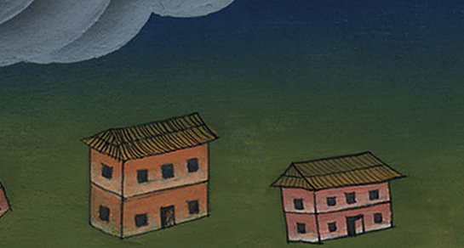
उत्पत्ति 18:30
Notes:
³⁰ Then Abraham said, “Lord, please don’t be angry with me. Let me speak. What if only 30 can be found there?” He answered, “If I find 30, I will not do it.”
30ཨབ་ར་ཧམ་གྱིས། གཙོ་བོ་ཐུགས་ཁྲོ་མ་མཛད་པར་ད་དུང་ང་ལ་ཞུ་འབུལ་བྱ་རྒྱུ་ཡོད་པས། གལ་སྲིད་མི་དྲང་པོ་གསུམ་བཅུ་ལས་མེད་ན་གང་མཛད་དམ་ཞུས་པས།
ཁོང་གིས། དེ་ཚོ་གསུམ་བཅུའི་ཕྱིར་ཡང་ངས་མེད་པར་མི་བྱའོ་གསུངས་སོ།

Slide 21
31And Abraham said, “Now that I have ventured to speak to the Lord, suppose twenty are found there?”
He answered, “On account of the twenty, I will not destroy it.”
31 फिर उसने कहा, “हे प्रभु, सुन, मैंने इतनी ढिठाई तो की है कि तुझ से बातें करूँ: कदाचित् उसमें बीस मिलें।” उसने कहा, “मैं बीस के कारण भी उसका नाश न करूँगा।”

Slide 22
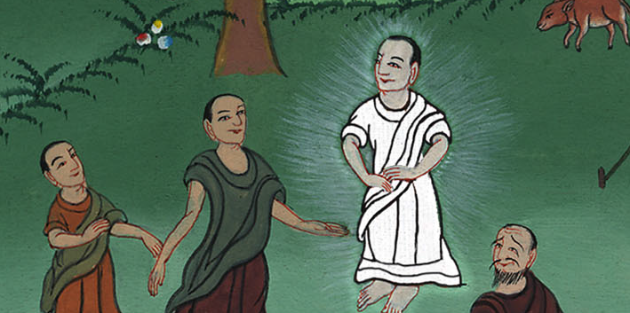
उत्पत्ति 18:31
Notes:
³¹ Abraham said, “I have been very bold to speak to the Lord. What if only 20 can be found there?”
He said, “If I find 20, I will not destroy it.”
31ཨབ་ར་ཧམ་གྱིས། གཙོ་བོ་ཁྱེད་ལ་བློ་ཁོག་བྱེད་དེ་མུ་མཐུད་ནས་གཏམ་གླེང་ཞུས་པ་ལ་བཟོད་གསོལ་གནང་རོགས་གནང་། གལ་སྲིད་མི་དྲང་པོ་ཉི་ཤུ་ལས་མེད་ན་གང་མཛད་དམ་ཞུས་པས།
ཁོང་གིས། དེ་དག་ཉི་ཤུའི་ཕྱིར་ཡང་ངས་མེད་པར་མི་བྱའོ་གསུངས་སོ།

Slide 23
32Finally, Abraham said, “May the Lord not be angry, but let me speak once more. Suppose ten are found there?”
And He answered, “On account of the ten, I will not destroy it.”
32 फिर उसने कहा, “हे प्रभु, क्रोध न कर, मैं एक ही बार और कहूँगा: कदाचित् उसमें दस मिलें।” उसने कहा, “तो मैं दस के कारण भी उसका नाश न करूँगा।”

Slide 24
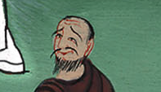
उत्पत्ति 18:32
Notes:
³² Then he said, “Lord, please don’t be angry with me. Let me speak just one more time. What if only ten can be found there?”
He answered, “If I find ten, I will not destroy it.”
32ཡང་ཨབ་ར་ཧམ་གྱིས། གཙོ་བོ་ཁྱེད་ཐུགས་ཁྲོ་མི་མཛད་པར་ངའི་ཞུ་བར་ཐེངས་གཅིག་གསན་རོགས་གནང་། གལ་ཏེ་མི་དྲང་པོ་བཅུ་ལས་མེད་ན་གང་མཛད་དམ་ཞུས་པས།
ཁོང་གིས། དེ་དག་བཅུ་ཕྱིར་ཡང་ངས་མེད་པར་མི་བྱའོ་གསུངས་སོ།

Slide 25
33When the Lord had finished speaking with Abraham, He departed, and Abraham returned home.
33 जब यहोवा अब्राहम से बातें कर चुका, तब चला गया: और अब्राहम अपने घर को लौट गया।

Slide 26
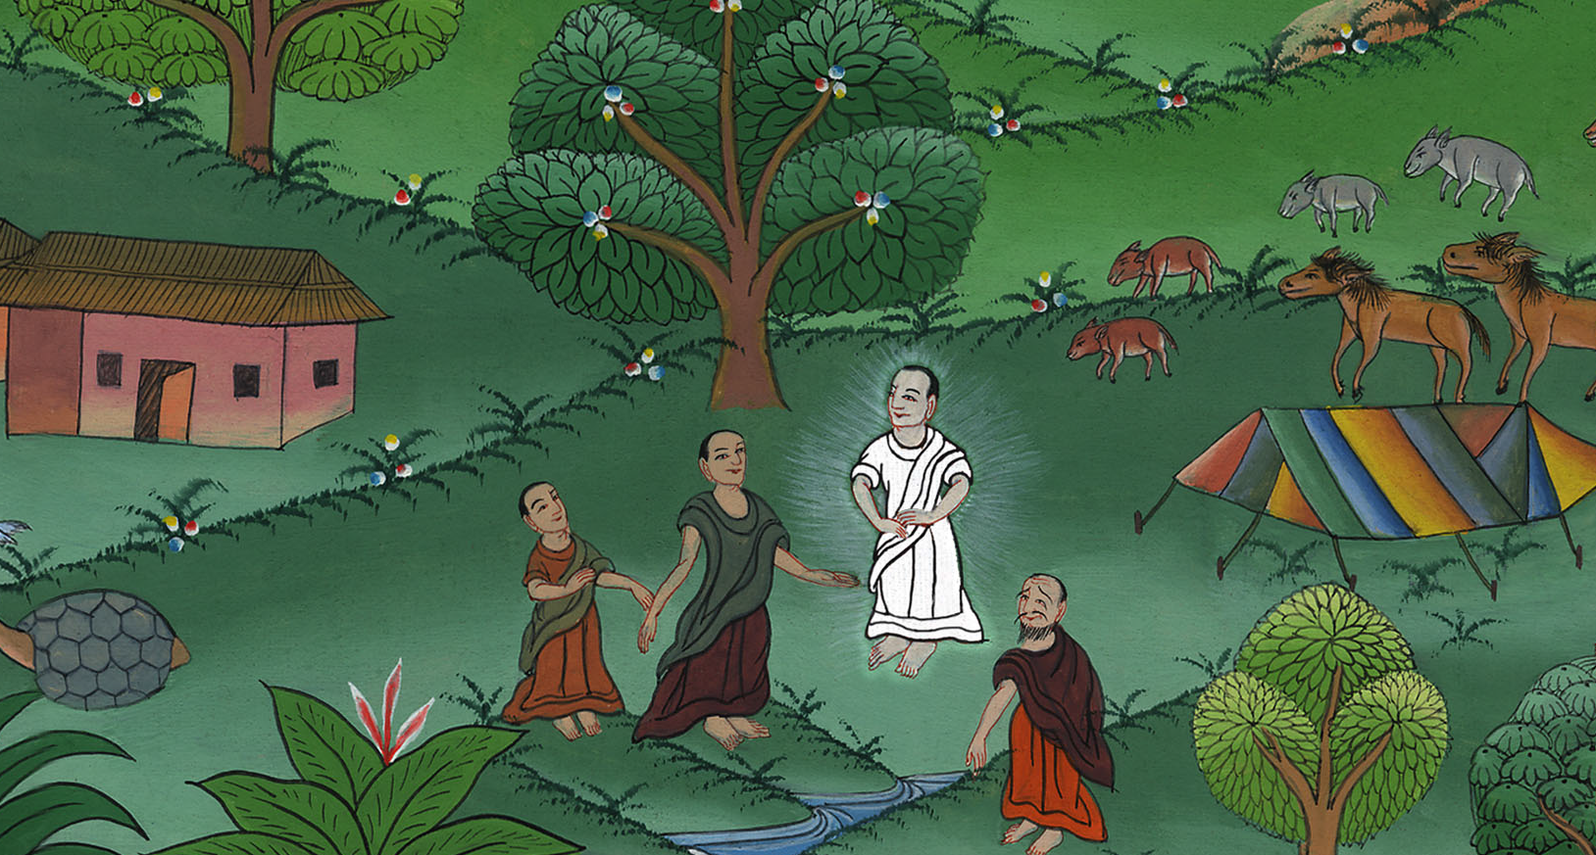
उत्पत्ति 18:33
Notes:
³³ When the Lord had finished speaking with Abraham, he left. And Abraham returned home.
33དེ་ལྟར་ཨབ་ར་ཧམ་མཉམ་དུ་གསུང་གླེང་གནང་བའི་རྗེས་སུ་གཙོ་བོ་དཀོན་མཚོག་ཕར་ཕེབས་པ་དང་། ཨབ་ར་ཧམ་རང་གི་ནང་དུ་ལོག་གོ།

